Slide 1

Škola | Základní škola Tehov, okres Praha-východ, Tehov 78, 251 01
Autor | Mgr. Radana Šimčíková
Číslo | VY_32_INOVACE_CJ.4.08
Název | Podstatná jména: vzor stavení
Téma hodiny | Vzory rodu středního
Předmět | Český jazyk
Ročník | 4.
Anotace | Přiřazování podst. jmen ke vzorům, samostatná práce, kontrola.
Datum ověření | 13.12.2012
Druh učebního materiálu | Prezentace, pracovní list

Slide 2
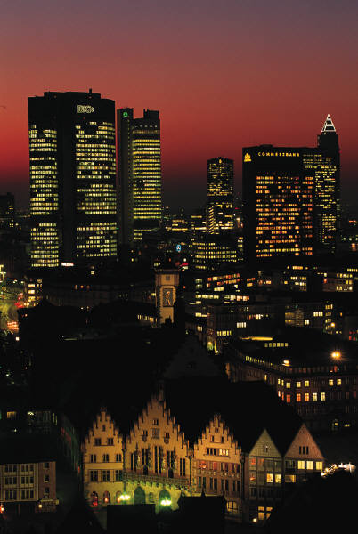

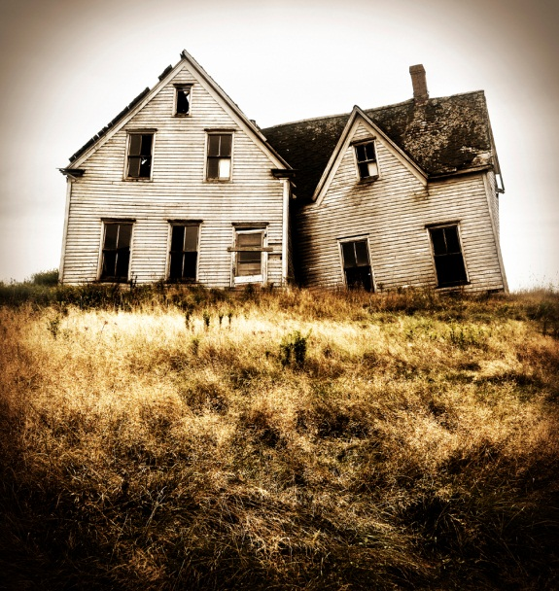
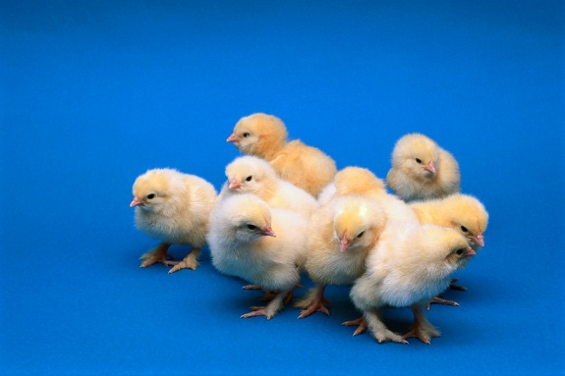
Podstatná jména: vzor stavení stavení
Na podstatná jména rodu středního si v jednotném čísle ukážeme zájmenem to, v množném čísle ta.
to město, ta města, to křídlo, ta křídla, to moře, ta moře, to pole, ta pole
Vzory rodu středního jsou: město, moře, kuře, stavení

Slide 3

Podstatná jména: vzor stavení stavení Vždy jen í!
číslo jednotné
číslo množné
pád stavení
pád stavení
pád stavení
pád stavení
pád stavení!
pád stavení
pád stavením
pád stavení
pád stavení
pád stavením
pád stavení
pád stavení!
pád staveních
pád staveními

Slide 4
Podstatná jména: vzor stavení
Urči vzor a doplň i, í nebo y, ý
nádob-
s pádl-
na cukrov-
na pol-
poupat-
se zel-m
s ob-dl-m-
do údol-
top-t uhl-m
pod sedadl-
s dřív-m
do rákos-
v ponděl-
po neb-
v ob-l-
na zábradl-

Slide 5
Podstatná jména: vzor stavení
Správné řešení
nádobí stavení
s pádly městy
na cukroví stavení
na poli moři
poupaty kuřaty
se zelím stavením
s obydlími staveními
do údolí stavení
topit uhlím stavením
pod sedadly městy
s dřívím stavením
do rákosí stavení
v pondělí stavení
po nebi moři
v obilí stavení
na zábradlí stavení

Slide 6
Podstatná jména: vzor stavení
Zdroj obrázků: www.office.microsoft.com
Metodická poznámka: List s doplňovačkou mají žáci k dispozici v papírové podobě, práce si kontrolují podle správného řešení, které se po dokončení objeví na tabuli.

